Slide 1
Имена существительные одушевлённые и неодушевлённые

Slide 2
19 марта.
Классная работа.
лаборатория
борт, брат, рот, болт, тир, раб, робот
одушевлённые неодушевлённые
брат борт
раб рот
болт
тир
робот
Notes:
Гиперссылка слово РОБОТ на слайд 4

Slide 3
Имена существительные
одушевлённые
неодушевлённые
кто?
что?
люди, животные
неживые предметы, растения, явления окружающего мира
В.п.мн.ч.= Р.п.мн.ч.
В.п.мн.ч.= И.п.мн.ч.
Notes:
1 гиперссылка стрелка вправо на слайд 5,
2 гиперссылка овал на слайд 8,
3 гиперссылка стрелка влево на слайд 11.

Slide 4
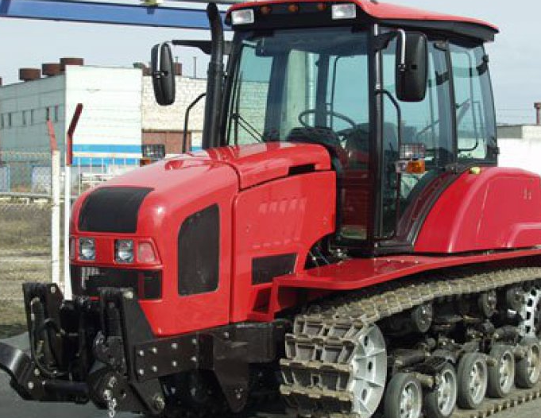
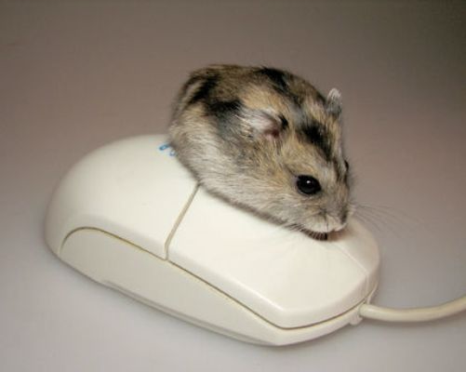
Разложите в два столбика слова:
капитан, чайка, айсберг, мышка, моряк, солнце,
дельфин, медуза, пароход, дым, кит, гусеница
одушевлённые неодушевлённые
моряк книга
дельфин айсберг
медуза пароход
кит дым капитан солнце
мышка мышка
гусеница гусеница

Slide 5
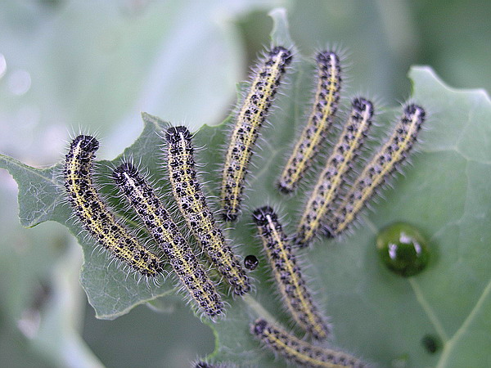
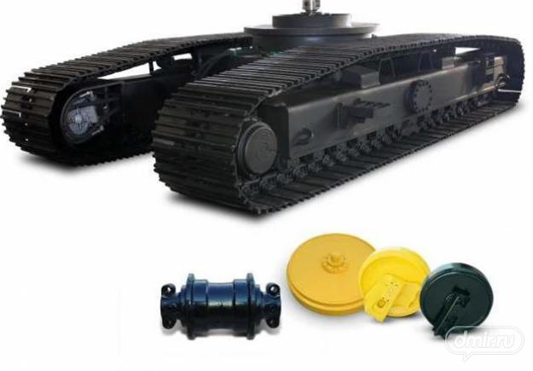
Одушевлённые Неодушевлённые И.п. есть гусеницы И.п. есть гусеницы
Р.п. нет гусениц Р.п. нет гусениц
Д.п. рад гусеницам Д.п. рад гусеницам
В.п. вижу на ветке гусениц В.п. вижу на танке гусеницы
Т.п. любуюсь гусеницами Т.п. любуюсь гусеницами
П.п. говорю о гусеницах П.п. говорю о гусеницах

Slide 6
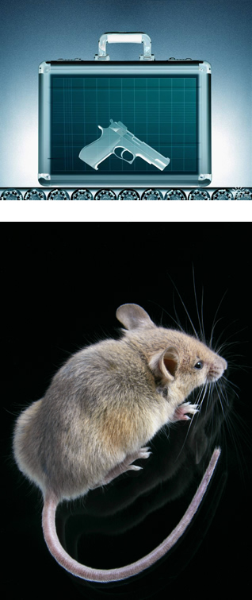
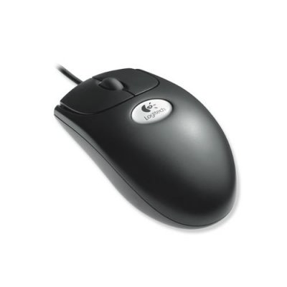
Одушевлённые Неодушевлённые
И.п. есть мыши И.п. есть мыши
Р.п. нет мышей Р.п. нет мышей
Д.п. рад мышам Д.п. рад мышам
В.п. вижу мышей В.п. вижу мыши
Т.п. горжусь мышами Т.п. горжусь мышами
П.п. говорю о мышах П.п. говорю о мышах
Одушевлённые: В.п. мн.ч.= Р.п. мн.ч.
Неодушевлённые: В.п. мн.ч.= И.п. мн.ч.
Notes:
Текст в рамке гиперссылка на слайд 4

Slide 7
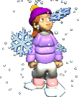
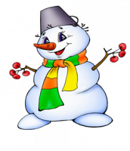
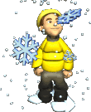

Slide 8
Одушевлённые существительные
И.п. снеговики
Р.п. снеговиков
В.п. снеговиков
И.п. куклы
Р.п. кукол
В.п. кукол

Slide 9
Памятка - подсказка
Одушевлённые имена существительные
Названия предметов живой природы (собака, заяц, человек…)
Названия богов (Зевс, Бог, ангел…)
Названия мифических существ (Баба-Яга, Русалка, Кащей, Домовой, Леший…)
Названия фигур в играх (дамка, пешка, конь, ферзь…)
Названия игрушек, механизмов, изображений человека (кукла, матрёшка, неваляшка, робот…)
Notes:
Гиперссылка стрелка влево на слайд 4.

Slide 10
Берегите наш язык, наш прекрасный русский язык, -
этот клад, это достояние,
переданное нам нашими
предшественниками!
Обращайтесь почтительно с
этим могущественным
орудием.
И. С. Тургенев

Slide 11
Список используемого программного обеспечения и готовых электронных образовательных ресурсов
Кузнецова Ю.В. Анимационные картинки.
http://www.goldrussian.ru/
http://wordsland.ru/magiclanguage/img/name.gif

